Slide 1
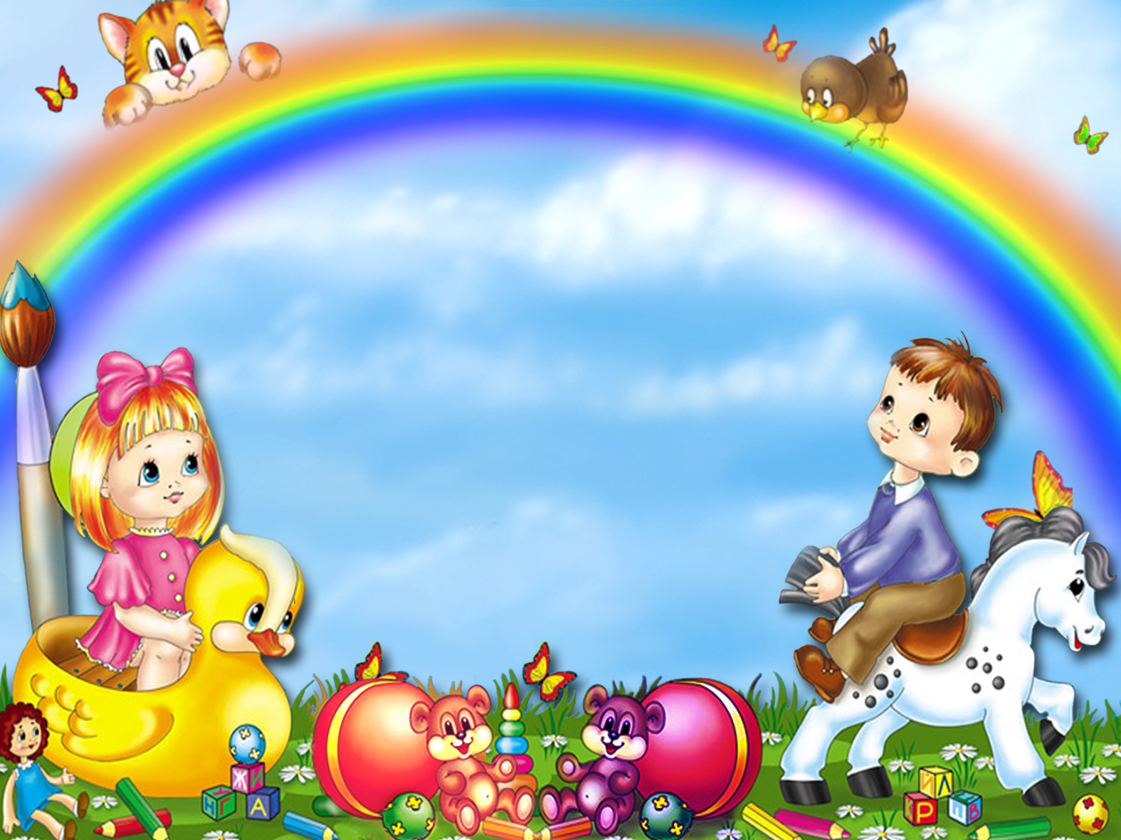
ПРОЕКТ
«ДРУЖБА»
Воспитатель МБДОУ «Детский сад №1»
Прокофьева С. Б.

Slide 2
Данный проект о дружбе, рассчитан на детей 4-5 лет, родителей.
У каждого человека есть друг, который всегда рядом и поможет в трудную минуту, который готов разделить и твою радость, и твое горе, а если понадобится, отдать тебе все, что имеет сам.

Slide 3
Тип проекта: творческий Продолжительность: декабрь-январь Участники проекта: воспитатель, дети, родители.

Slide 4
Актуальность темы:
Дружба - личные бескорыстные взаимоотношения между людьми, основанные на доверии, искренности, симпатиях, общих интересах и увлечениях. Обязательными признаками дружбы являются взаимность, доверие и терпение. На сегодняшний день проблема жестокости и равнодушия становится все более очевидной. Основа гуманного отношения к людям - способность к сопереживанию, к сочувствию - проявляется в самых разных жизненных ситуациях. Поэтому у детей нужно формировать не только представления о должном поведении, а прежде всего нравственные чувства.

Slide 5
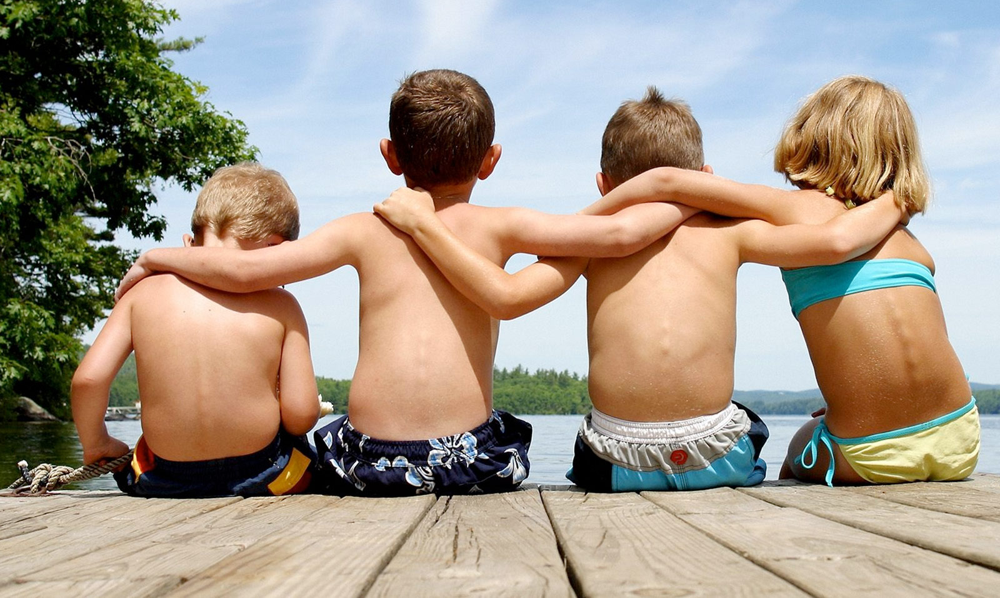
Цель проекта: Формировать у детей понятие о том, что значит уметь дружить, установить дружеские отношения между сверстниками.

Slide 6
Задачи: Образовательные: - формировать представления детей о дружбе между людьми; - учить детей дружеским формам взаимодействия; - учить считаться с желаниями сверстников, ограничивая свои желания; - расширять и систематизировать знания о культуре поведения и взаимоотношениях между людьми.

Slide 7
Развивающие: - развивать социально-коммуникативные качества; - развивать эмоциональную сторону детской личности; - развивать творческие и речевые способности детей.

Slide 8
Воспитательные: - воспитывать потребность проявлять доброту, заботу, внимание, сочувствие, оказывать взаимопомощь; - воспитывать здоровый дух соперничества и способствовать сплочению коллектива.

Slide 9
Предполагаемый результат:
Сплочение коллектива, проявление доброты, заботы, внимания, сочувствия, оказание взаимопомощи.

Slide 10
«Умейте дружбой дорожить».
Дружба – это теплый ветер, Дружба – это светлый мир. Дружба – солнце на рассвете, Для души веселый пир. Дружба – это только счастье. Дружба у людей одна. С дружбой не страшны ненастья, С дружбой жизнь весной полна

Slide 11
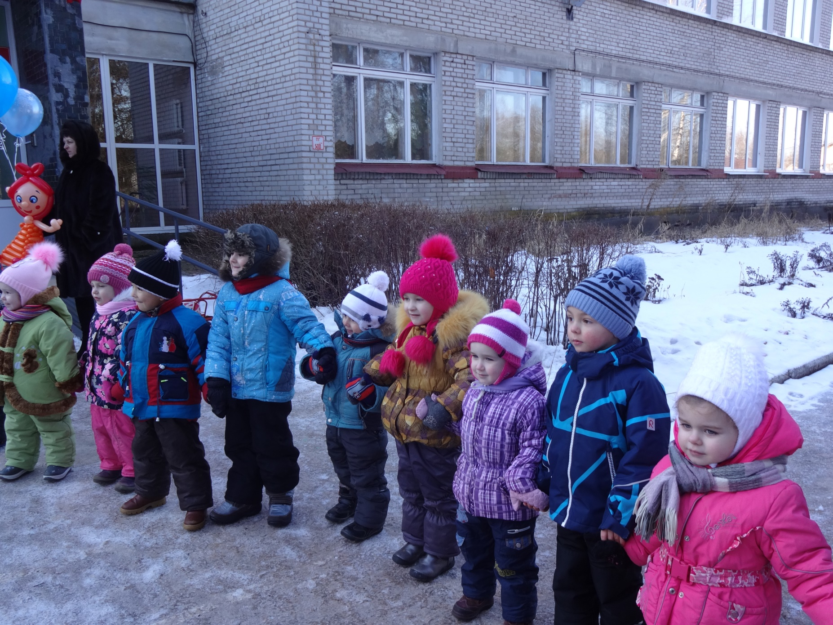
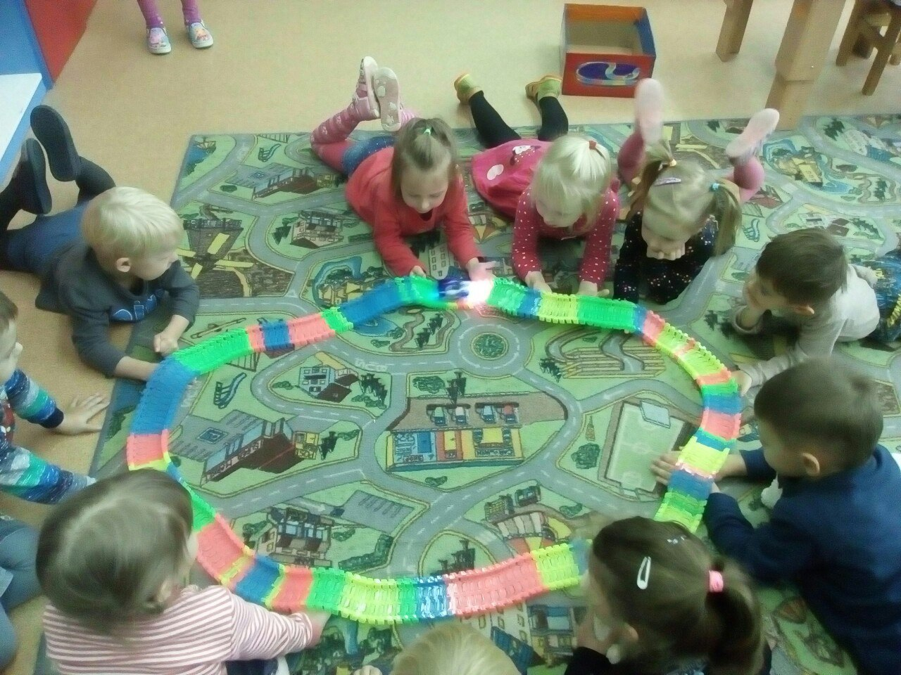
«С чего начинается дружба».
Собрались все дети в круг Я твой друг, и ты мой друг. Крепко за руки возьмёмся, И друг другу улыбнёмся.

Slide 12
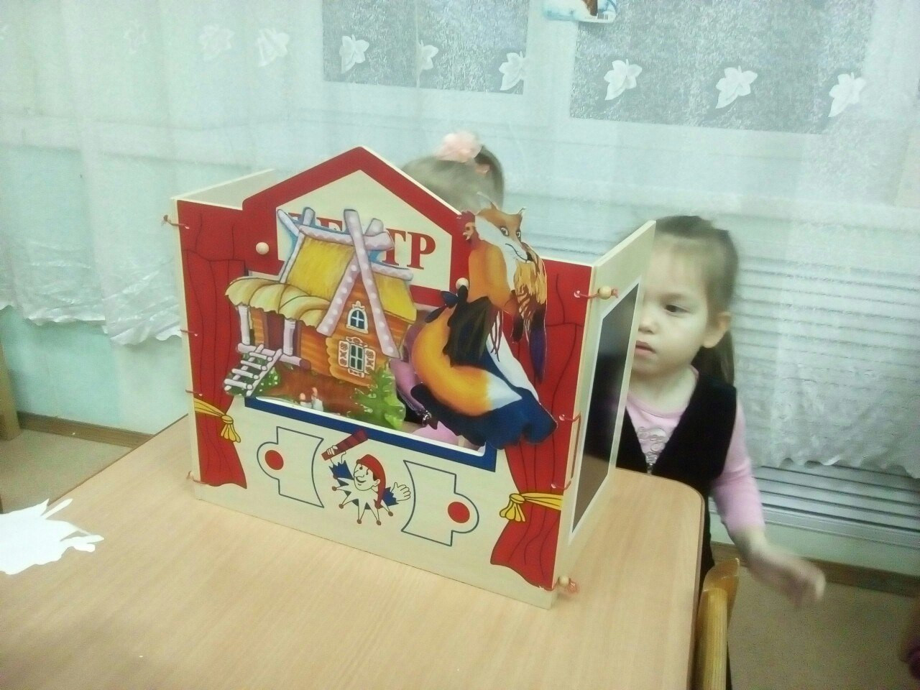
Чтение художественной литературы

Slide 13
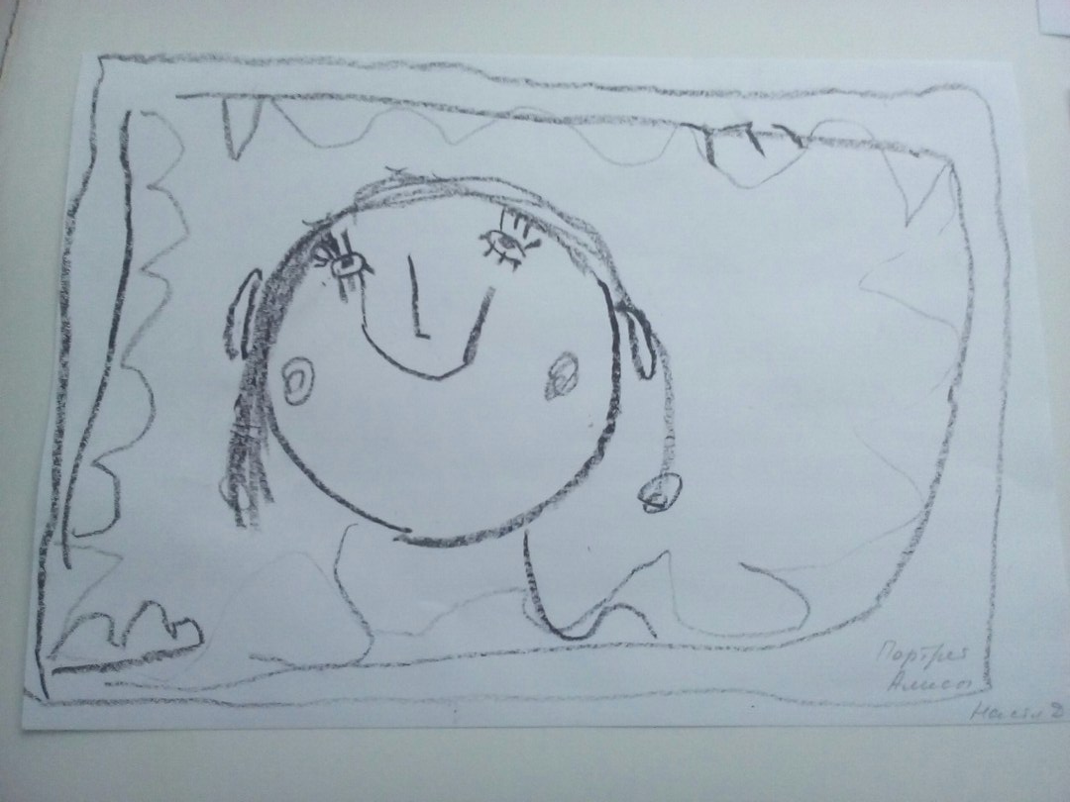
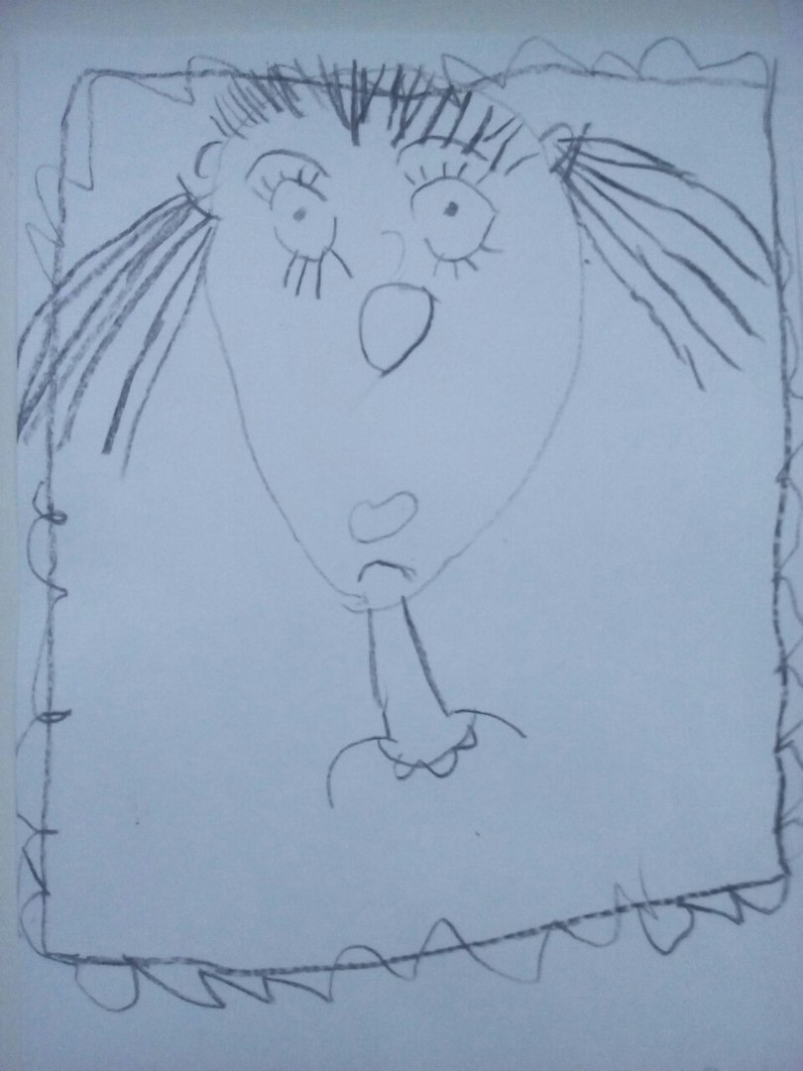
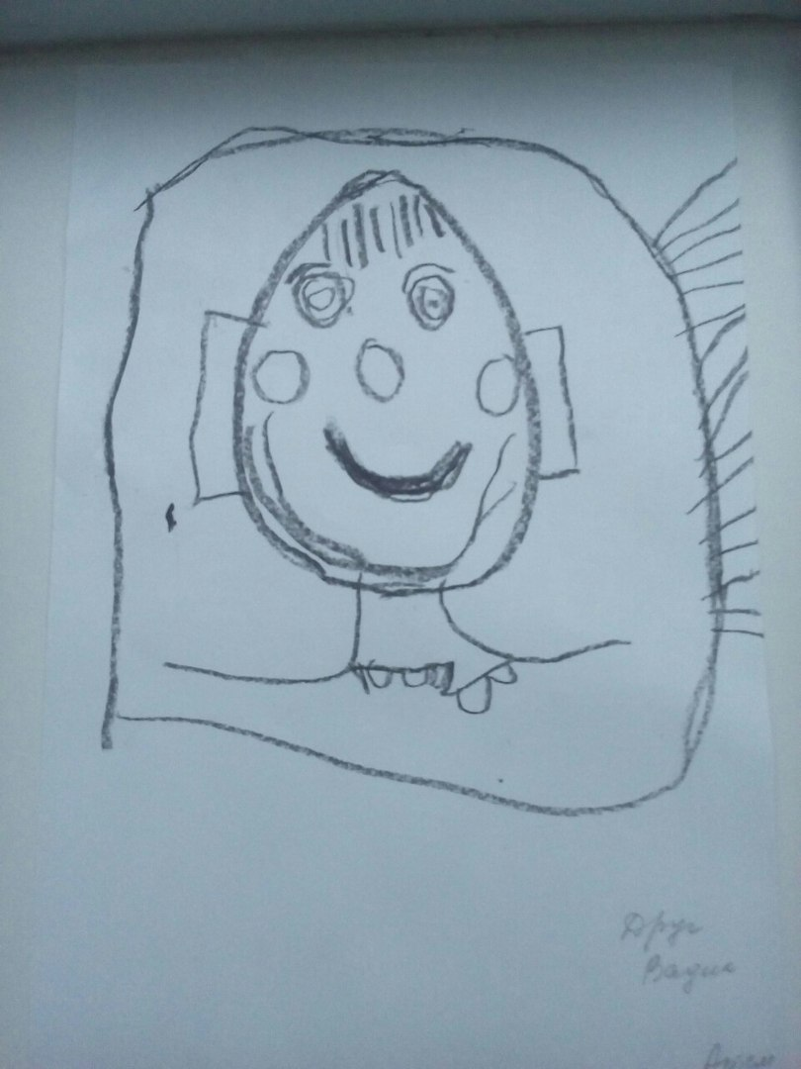
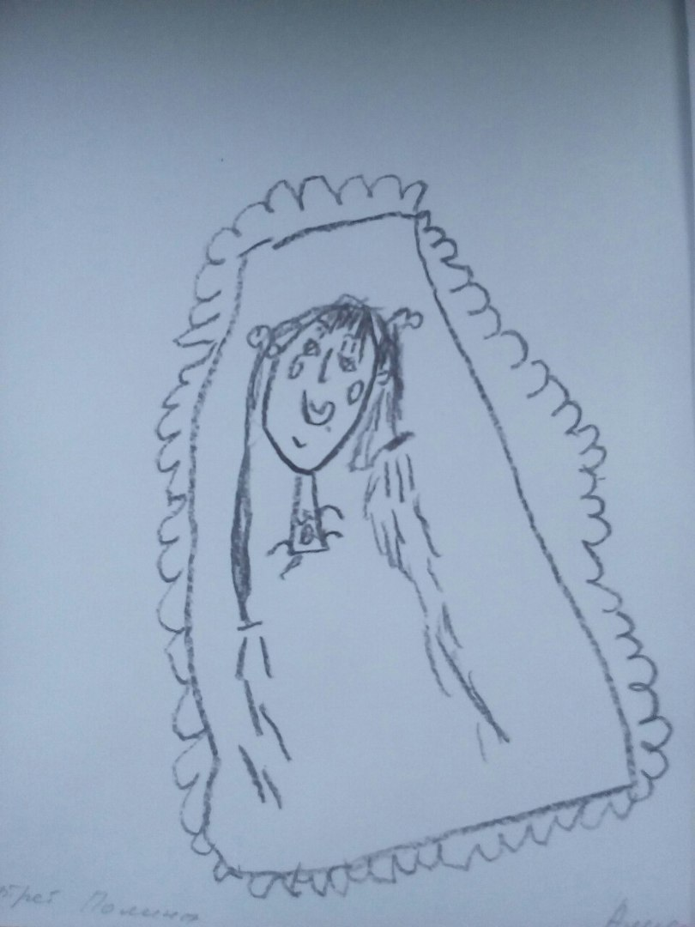
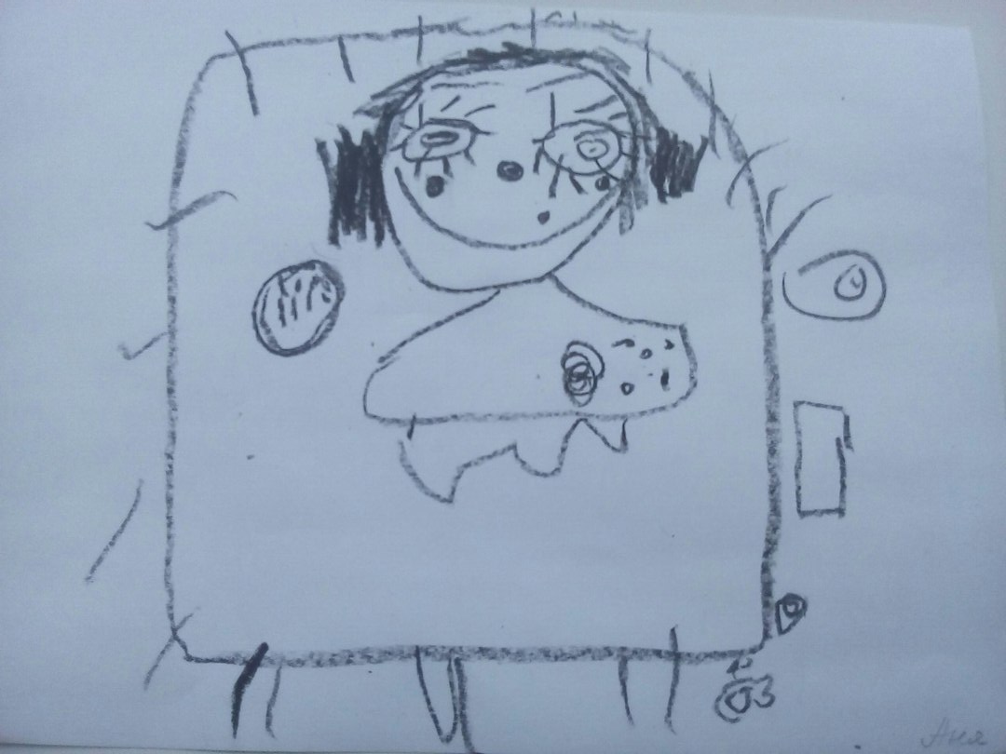
«Портрет друга».

Slide 15
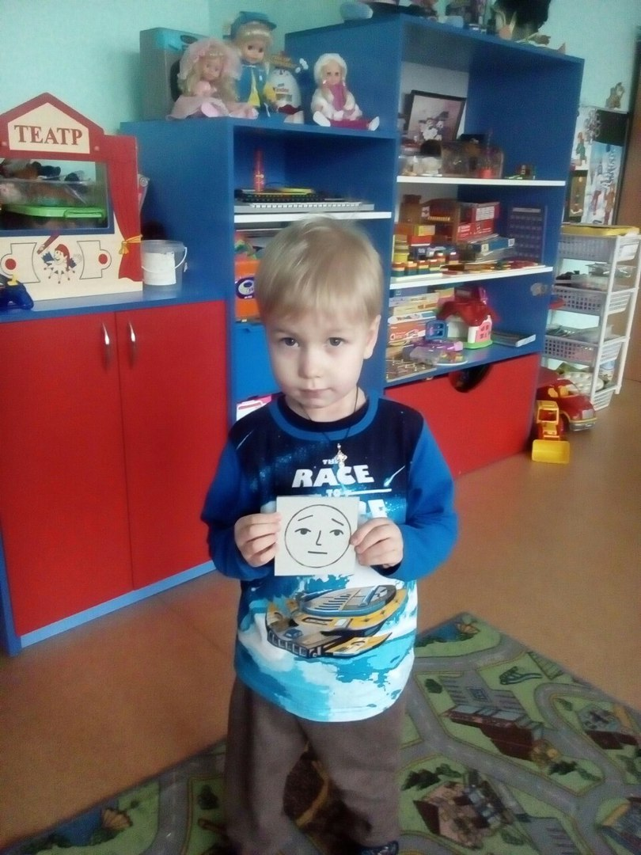
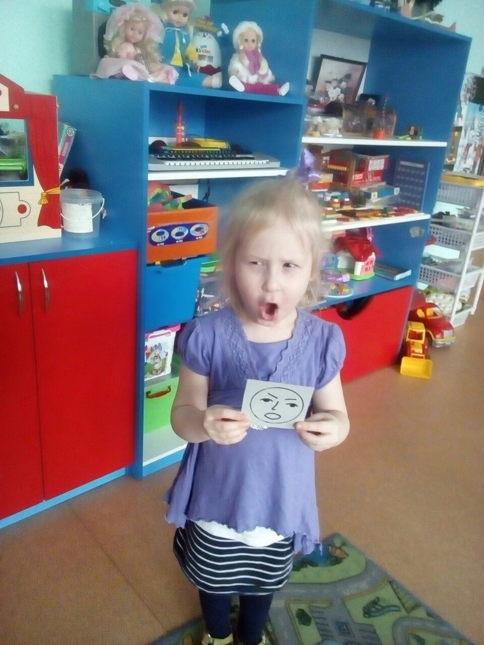
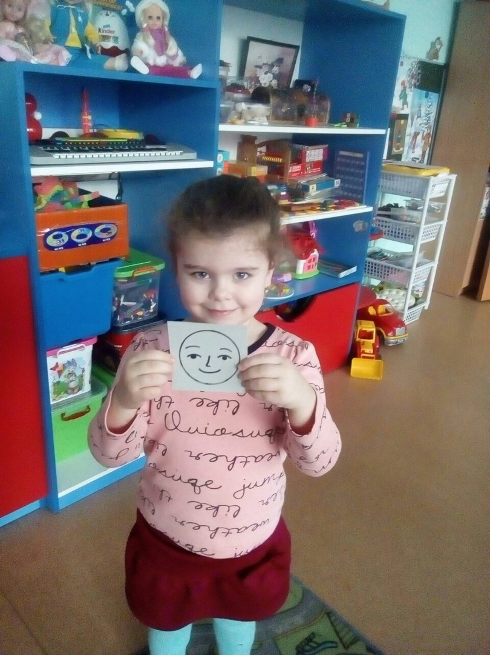
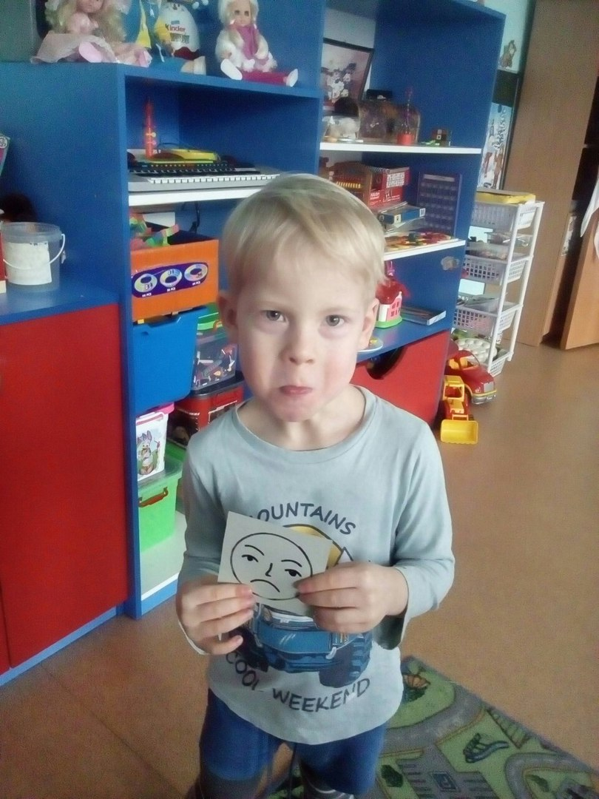
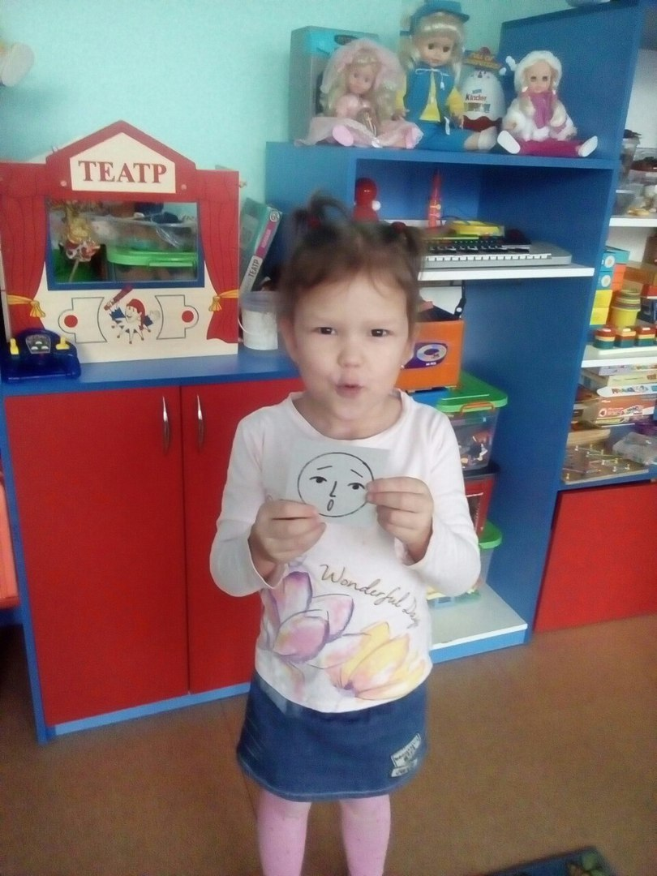
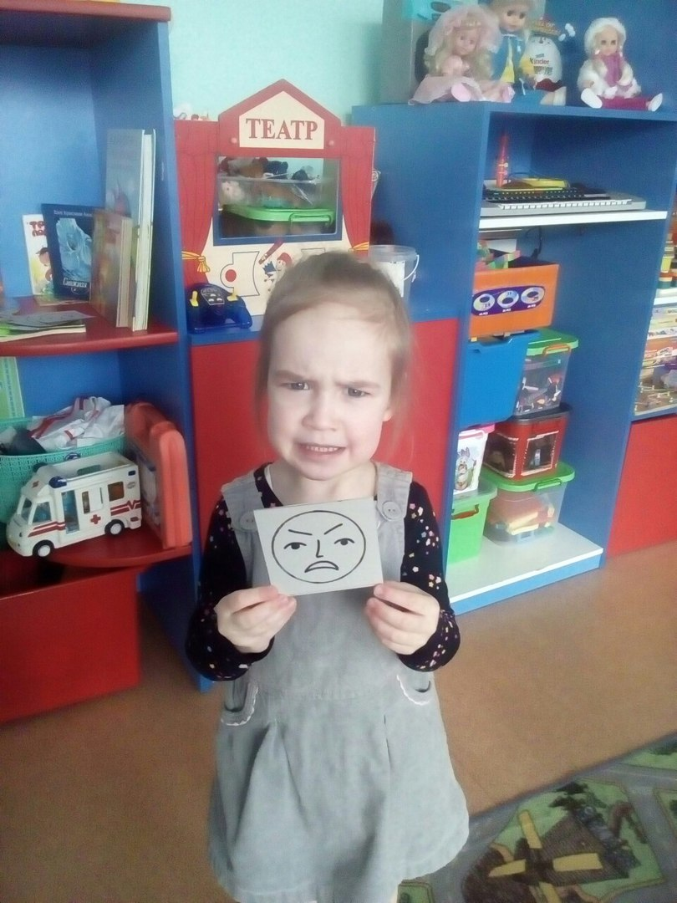
Дидактические игры: «Добрые и вежливые слова», «Передай своё настроение», «Угадай настроение», «Скажи, кто твой друг?», «Дорисуй рисунок».

Slide 16
Пословицы и поговорки о дружбе.

Slide 17
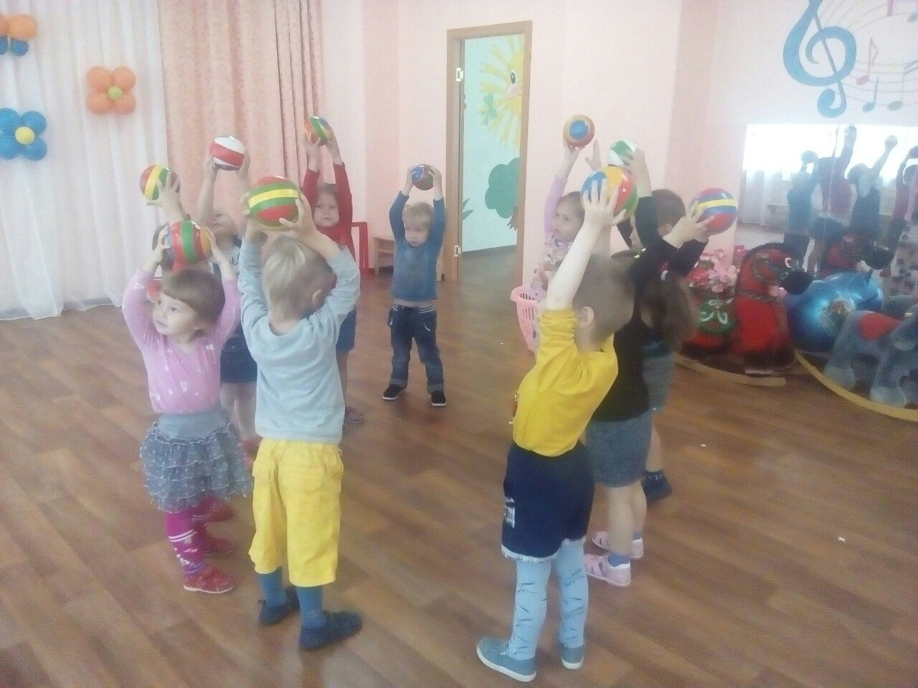
Подвижные игры: «Котята и щенята», «Найди себе пару», «Подтолкни шарик», «Найди маму»

Slide 18
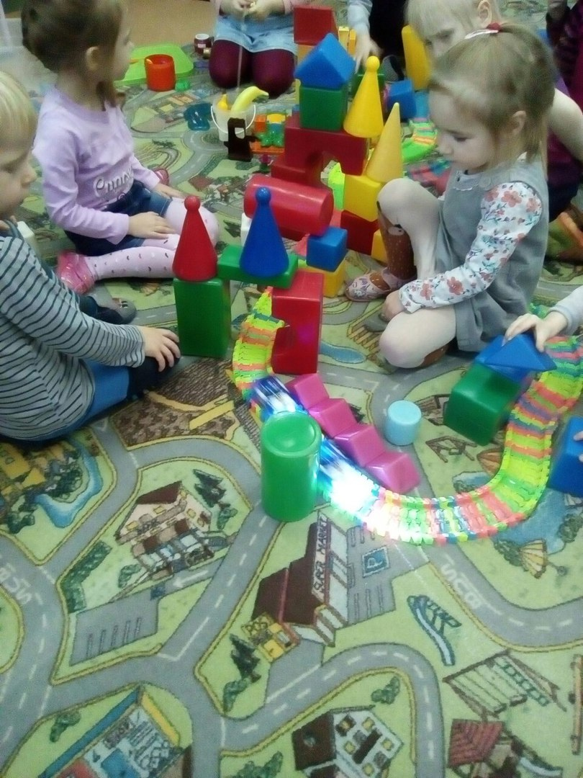
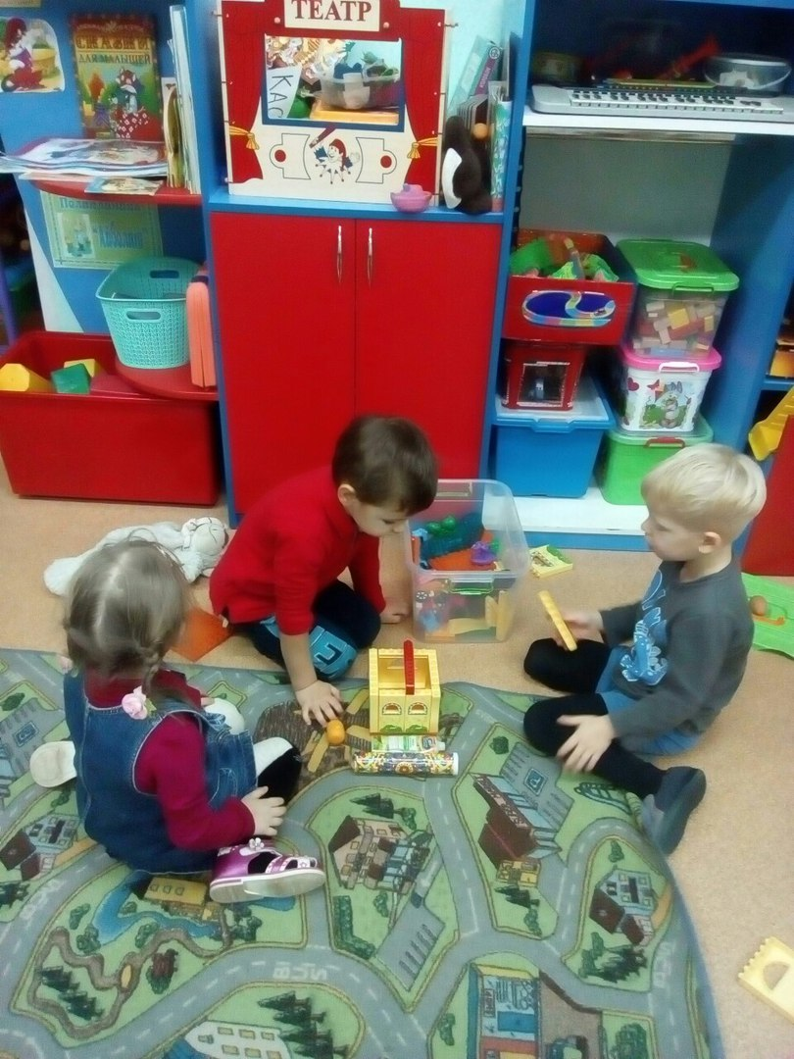
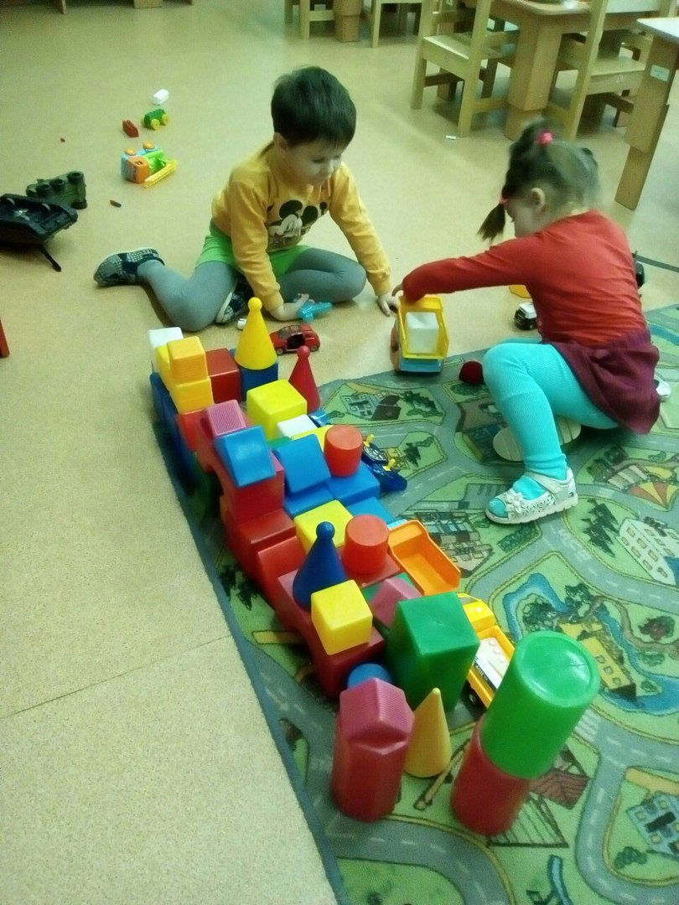
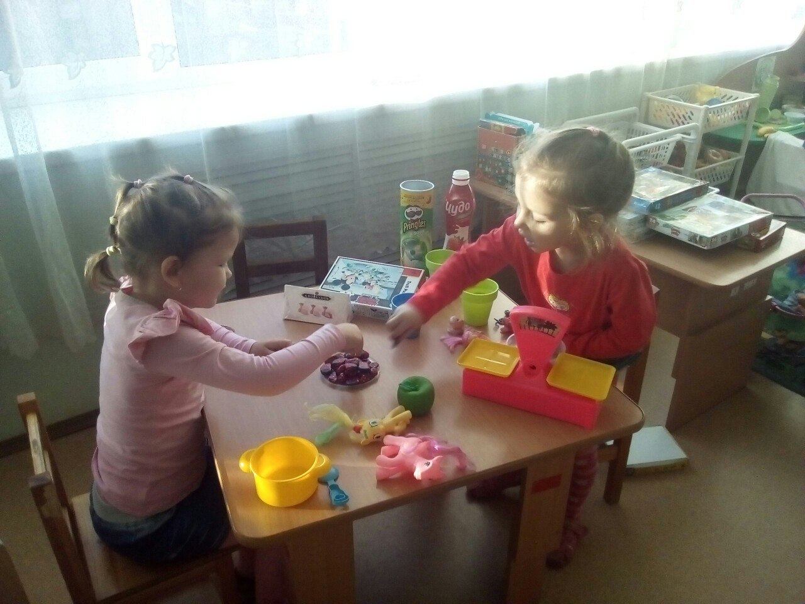
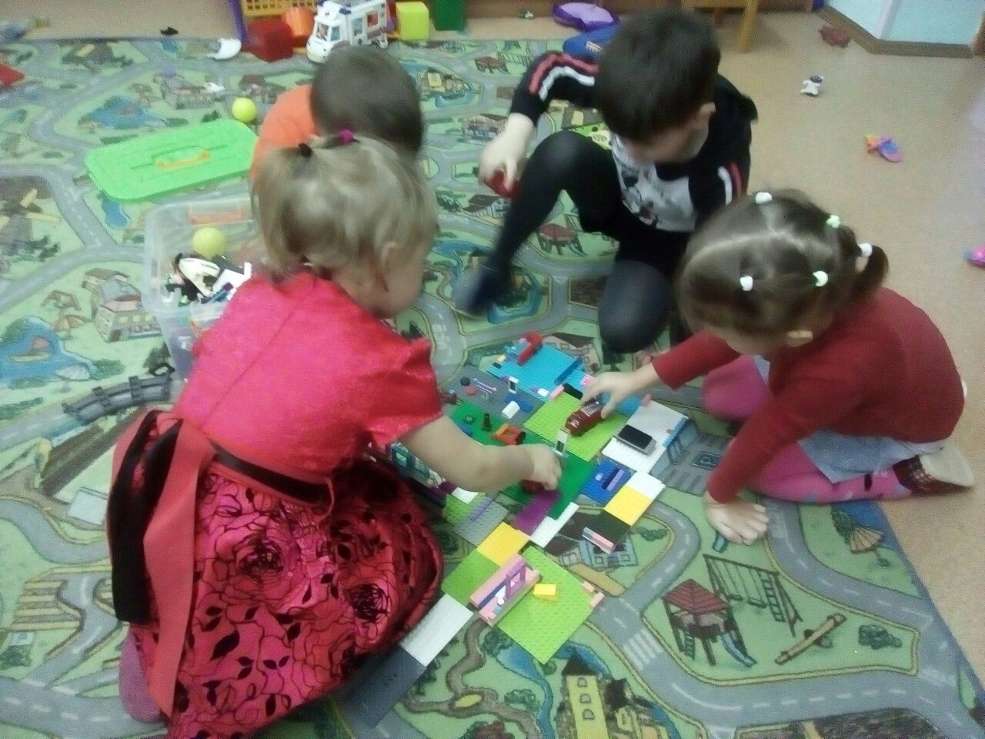
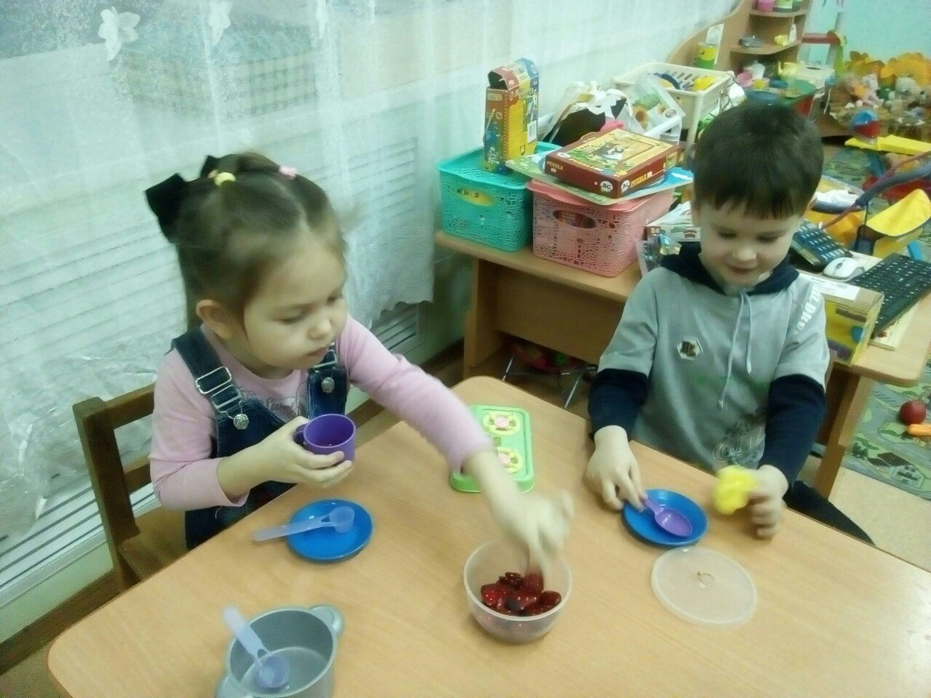
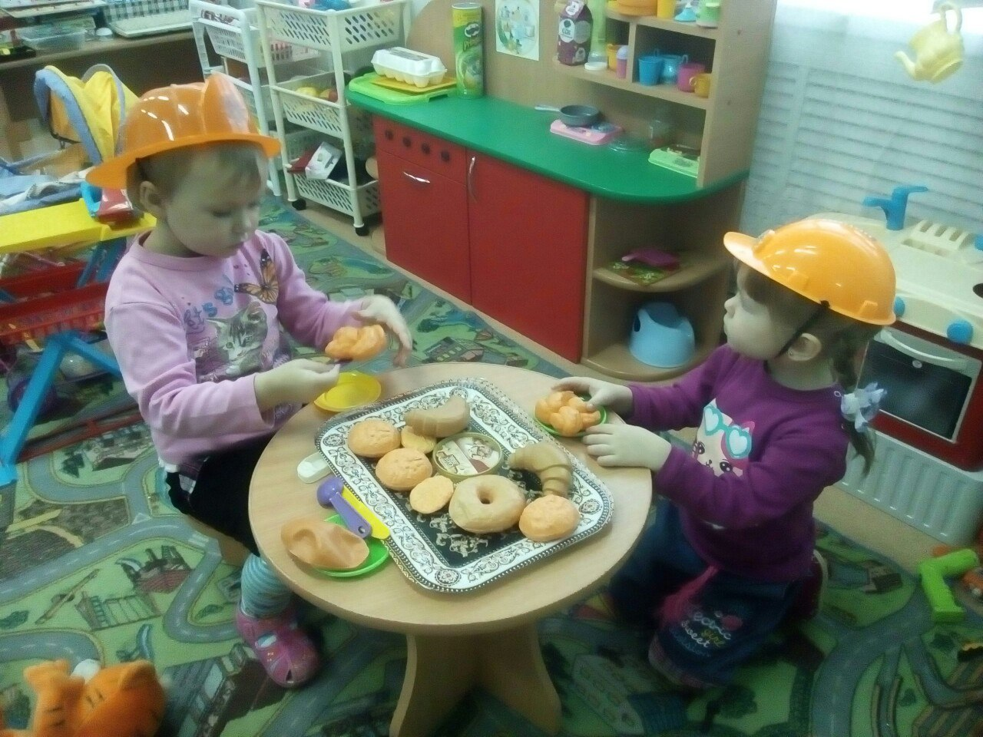
Сюжетно – ролевые игры

Slide 19
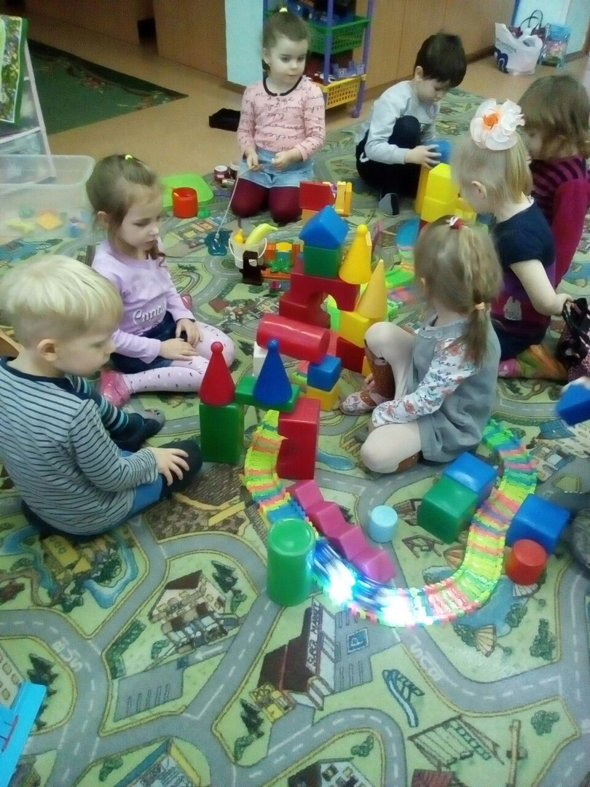
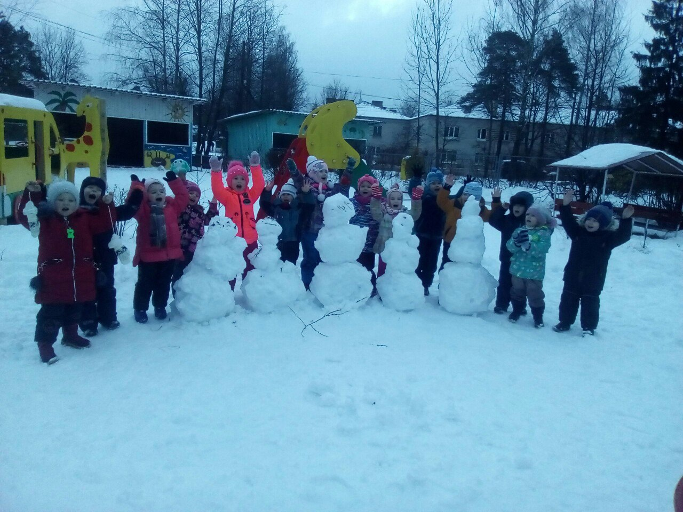
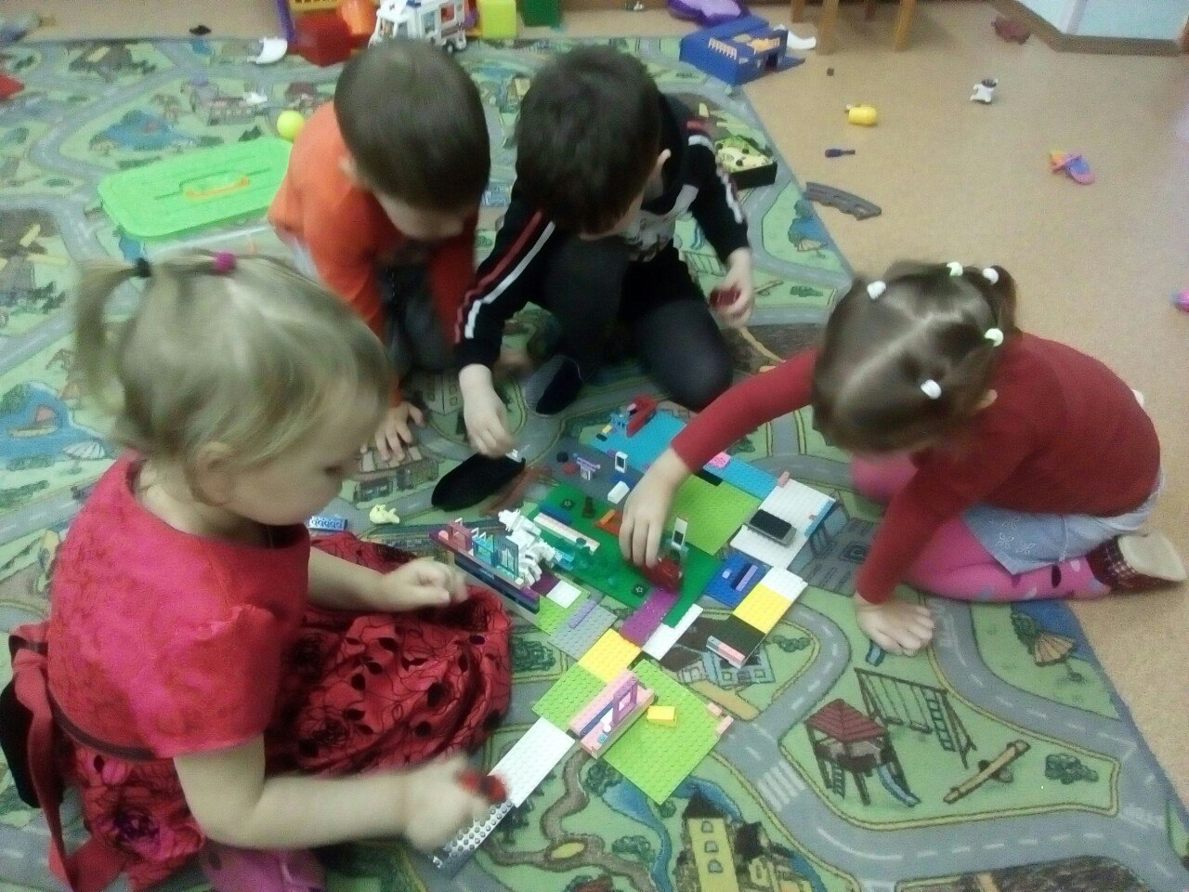
«Мы – дружные ребята».

Slide 21
«Дружба крепкая»

Slide 22
«Дружба крепкая»

Slide 23
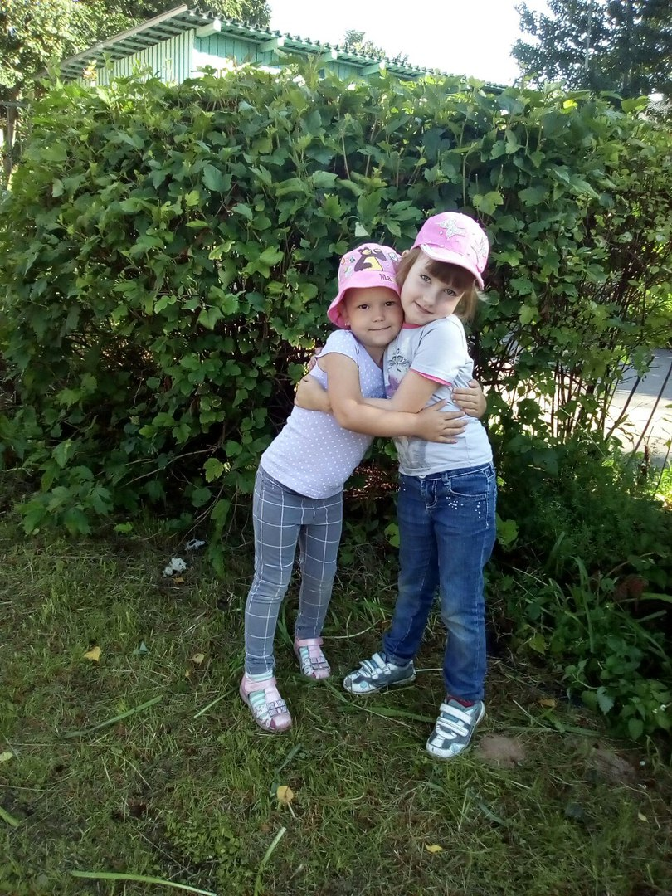
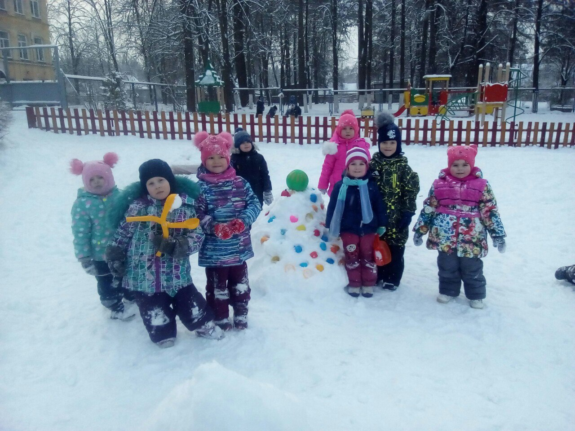
«Дружба крепкая»

